Slide 1
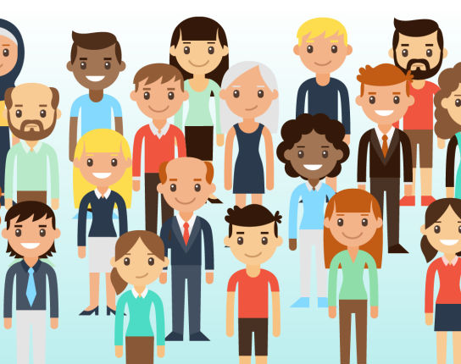
Module IK: Doelgroepen
Les 1 | Periode 1

Slide 2
Planning van de periode
Lesweek | Onderwerp
1 | Introductie + Welzijn
2 | Opleidingen voor pedagogisch werk | Kinderopvang
3 | Gespecialiseerde opvang
4 | Onderwijs
5 | Kiezen voor pedagogisch werk
6 | Gastles?
7 | Werken aan de eindopdrachten
8 | Werken aan de eindopdrachten
9 | Afronden/inleveren/evalueren

Slide 3
Vandaag!
Introductie
Theorie
Werkvorm
Opdracht
Nabespreking

Slide 4
Leerdoelen
Aan het einde van deze les kun je in eigen woorden uitleggen wat we tijdens dit onderdeel allemaal gaan doen.
Aan het einde van deze les kun je uitleggen wat verstaan wordt onder ‘welzijn’ en ‘welzijnswerk’.
Aan het einde van deze les kun je toelichten wat de verschillen zijn tussen de drie mbo-richtingen sociaal werk, maatschappelijke zorg en pedagogisch werk.

Slide 5
Introductie.
Wikiwijs: https://maken.wikiwijs.nl/178979/Mijn_beroep___Pedagogisch_Werk
Opdrachten:
Informatiefolder
A Day in a life
Sollicitatiebrief

Slide 6
Beginsituatie meten!
Ga naar menti.com
Waar denk je aan bij de woorden welzijn en welzijnswerk?

Slide 7
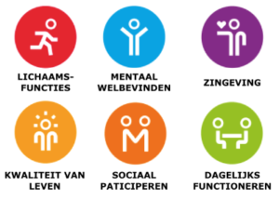
Welzijn
-> is de mate van welbevinden. Je spreekt van welzijn als het geestelijk, lichamelijk en sociaal goed met iemand gaat.
Het gaat niet om veel geld bezitten en een grote auto hebben.

Slide 8
Welzijnswerk
Gaat om het persoonlijke, maatschappelijke en culturele welzijn van de mens en samenleving.
Doel: is het beïnvloeden van het gedrag van personen om te komen tot welbevinden.
Werk is gericht op het functioneren van mensen:
In hun eigen woon- en leefomgeving;
In de sociale omgeving;
Als lid van de samenleving.

Slide 9
MBO-richtingen
Opdracht: Placematmethode
Jullie krijgen straks in groepen van 4 een placemat met onderwerp. Bij dit onderwerp gaan jullie opschrijven waar jullie aan denken.
Na ongeveer 5-10 minuten gaan we wisselen. Dit doen we drie keer.
Bij het laatste blad schrijven jullie de overeenkomsten op en dit bespreken we klassikaal door.

Slide 10
Eindopdracht 1: ‘A Day in a Life’
Hoe gaat een dag in jouw leven er straks, idealiter, uitzien? Maandagen komen elke week terug. Vaak wordt de maandag als zwaar gezien, want dan moet je weer opstarten na het weekeind. Maar stel nou, stel: Jij mag jouw ideale maandag maken - jij maakt jouw leven immers! Hoe gaat die ideale maandag er dan uitzien?
Gebruik je boek voor deze opdracht. Daar staan de beroepen en doelgroepen in voor PW en MZ. Daarnaast gebruik je internet voor extra informatie en plaatjes.
Waar werk je? (School / klas / vak /organisatie/plaats/beroep?)
Hoe ziet de omgeving er uit waar je werkt?
Welke werkzaamheden verricht je?
Wat voor type leerlingen/cliënten heb je? (doelgroep omschrijving)
Wie zijn je collega’s of wie wil je dat dat jouw collega’s worden? (Met wat voor type mensen werk jij graag samen? Denk ook aan de beroepshouding en competenties)
Met wie werk je verder nog samen? (sociale kaart).
Waarom wens je de dingen die je wenst?

